Slide 1
Использование игровых технологий на уроках начального обучения

Slide 2
Живем в эпоху нанотехнологий,
И каждый год дает нам новый старт,
То освоение журналов электронных,
А ныне новый наш образовательный стандарт…

Slide 3
Цель и задачи:
- полноценное формирование и развитие способностей ученика самостоятельно очерчивать учебную проблему, формулировать алгоритм ее решения, контролировать процесс и оценивать полученный результат;
- формирование познавательных и креативных возможностей у детей , развитие мобильной, самореализующейся личности, способной к обучению на протяжении всей жизни
- делать процесс обучения
занимательным, создать у детей бодрое
рабочее настроение, облегчить преодоление
трудностей в усвоении учебного материала.

Slide 4

Проблема

Slide 5

Актуальность
Игровые технологии являются составной частью педагогических технологий

Slide 6

Лозунг Стандартов
Функции
Научить
учиться
Школы: корректирующая
Учителя : направляющая

Slide 7
развитие личности школьника, его творческих способностей, интереса к учению, формирование желания и умения учиться;
воспитание нравственных и эстетических чувств у ребенка , эмоционально-ценностного отношения к себе и к окружающим;
воспитание знающих и желающих знать больше, самостоятельно мыслящих, культурных, ответственных молодых людей - будущего нашей страны.
Основные задачи начального общего образования:

Slide 8

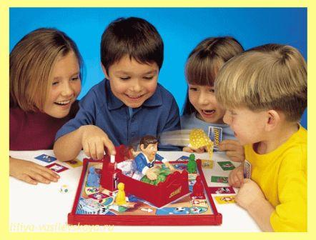
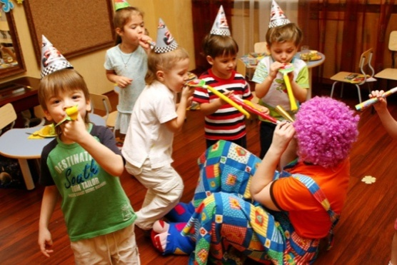
Игра – это мощный стимул обучения, это разнообразная и сильная мотивация учения.

Slide 9
Эффективное средство воспитания познавательных процессов.
Тренировка памяти, помогающая учащимся вырабатывать речевые умения и навыки.
ИГРОВЫЕ
ТЕХНОЛОГИИ
Активизация деятельности учащихся.
Самая актуальная технология для учителя начальной школы.
Notes:
<номер>

Slide 10
  в качестве самостоятельной технологии;
  для освоения понятия, темы, раздела;
  в качестве элементов;
Технологию игрового обучения использую:
  в качестве урока или части его;
  в качестве внеклассной работы.

Slide 11
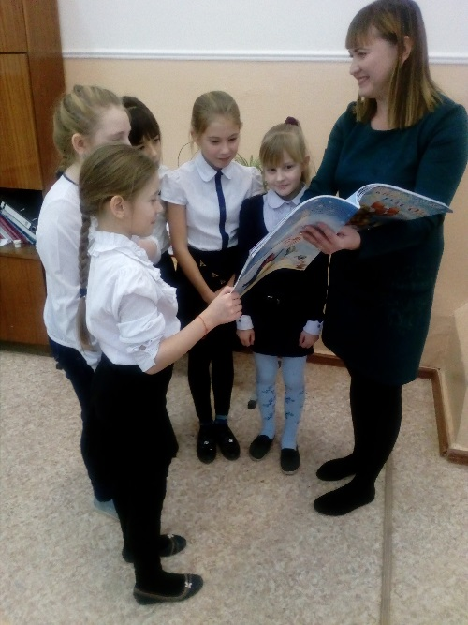
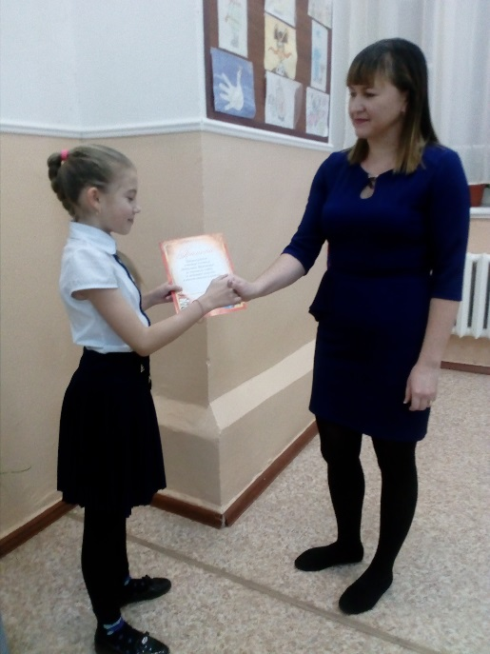
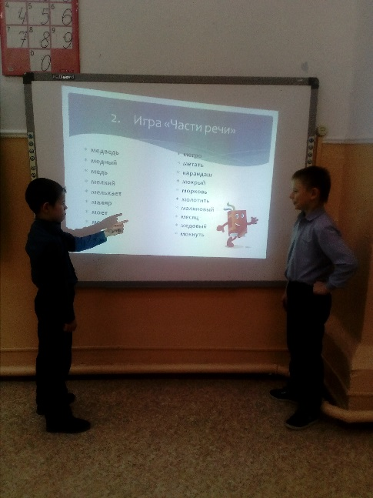
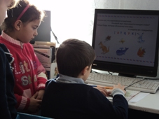
Дидактическая игра
Игра-путешествие
Игровые технологии
Деловая игра
Компьютерная игра

Slide 12
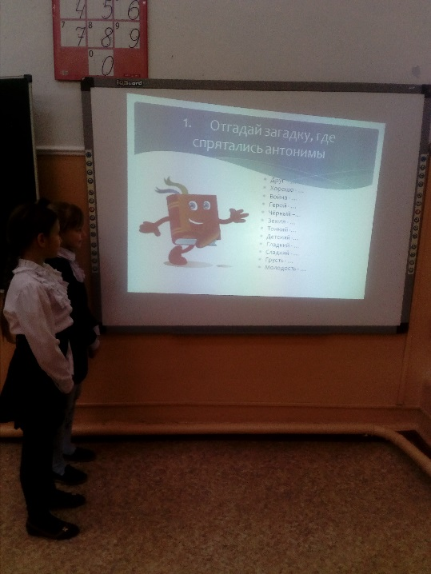
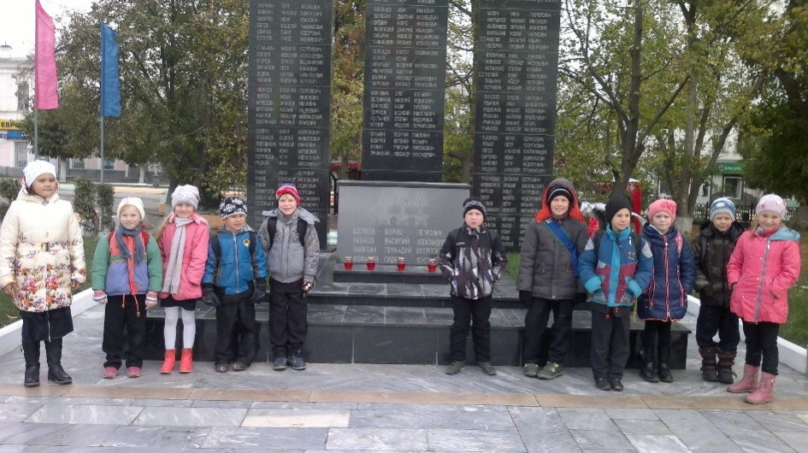
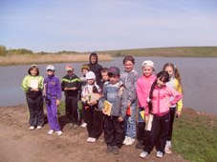
Памятник землякам погибшим в локальных войнах.
игры
Классный час «Безопасность
на каникулах»
Весенняя экскурсия

Slide 13
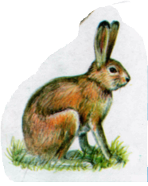
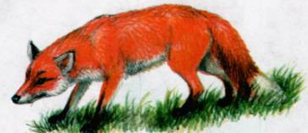
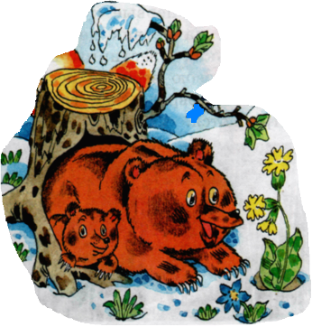
Картинный диктант

Slide 14
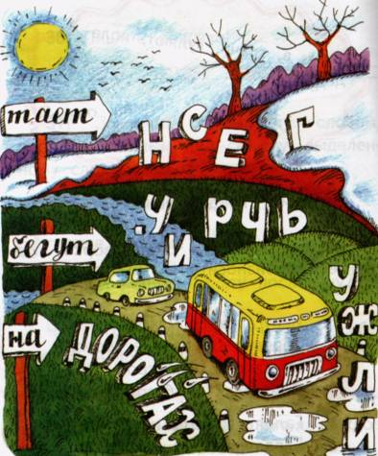
Что я знаю о словах?
нсег тает
чируь бегут
ужли на дорогах

Slide 15
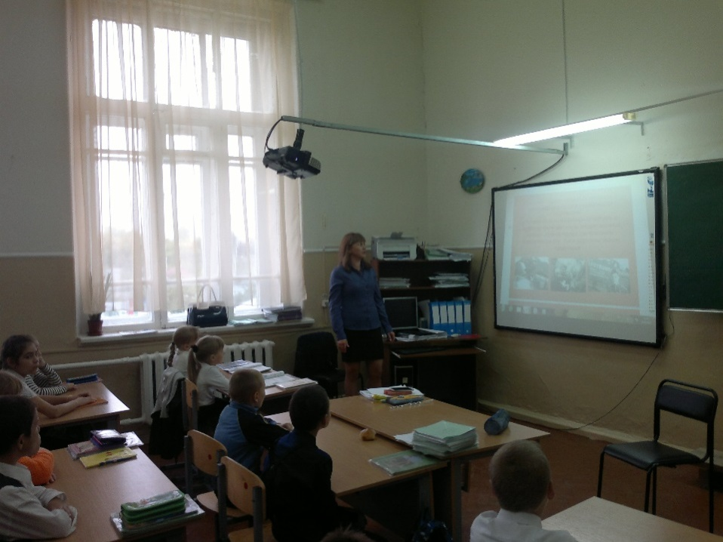


Дидактические игры
Викторина «Что это за слово?»
Игра«Хочу всё знать ?»

Slide 16
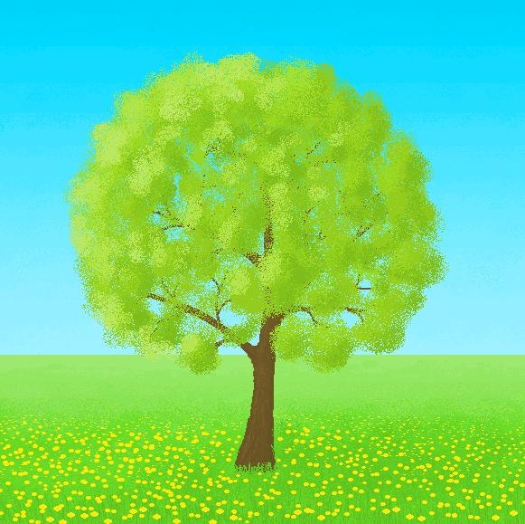
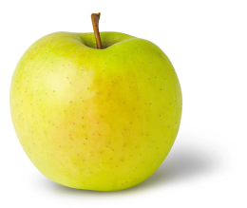
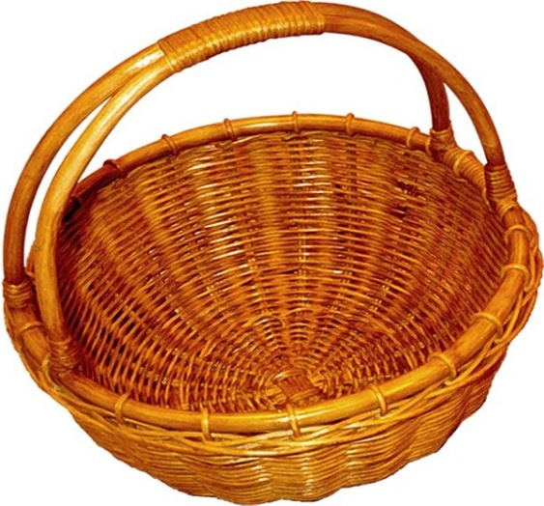
Игра «Садовники»
Игра «Садовники»
24:4
25:5
42:7
48:8
72:9
40:5
27:9
8:1
12:4
45:9
3 6
5 8

Slide 17
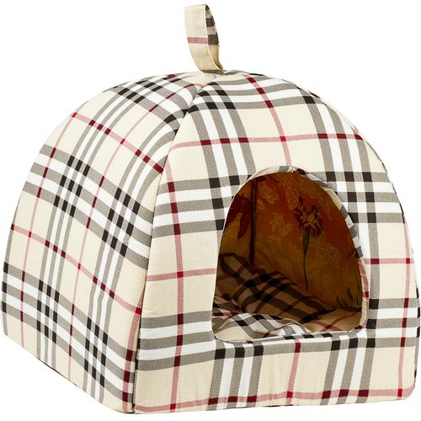
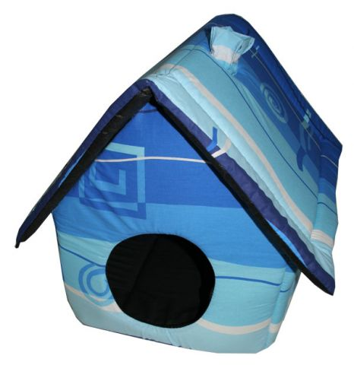
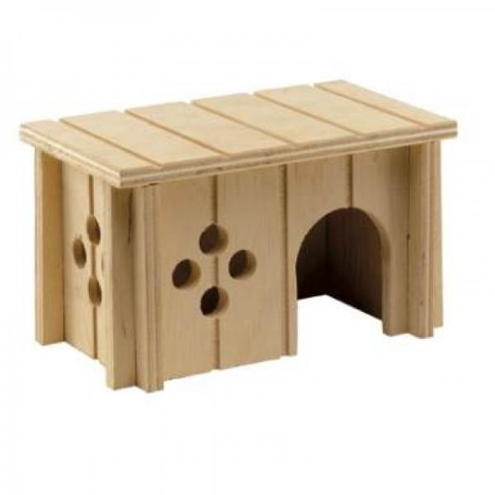
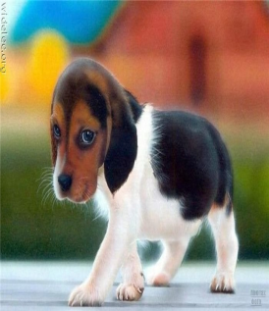
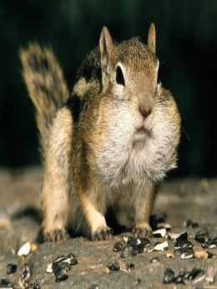
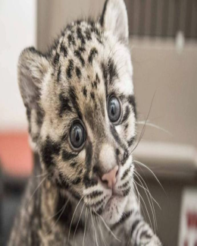
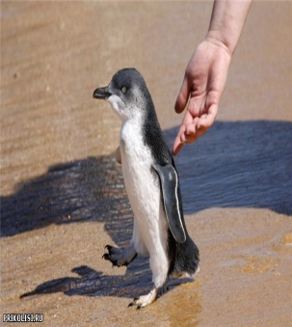
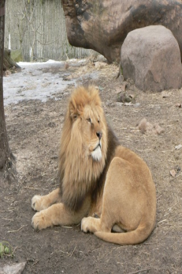
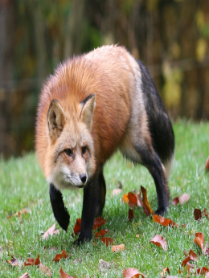
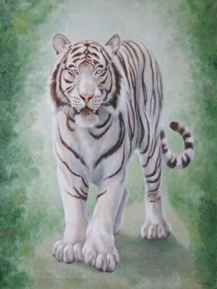
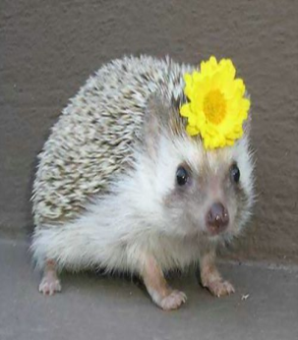


Игра «Зоопарк»
100-55
94-34
99-27
62+17
71-53
60
18
77-44
72
84
33
79
45
66
52+32
35+31

Slide 18
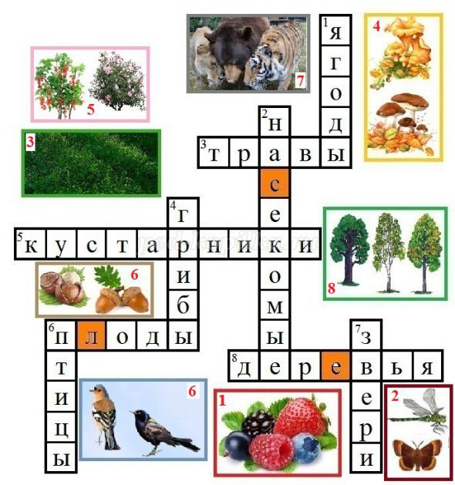
Кроссворд

Slide 19

Загадки-обманки
По сосне, как в барабан,
Застучал в лесу…
Дятел

Slide 20
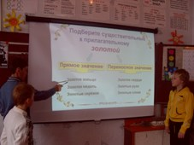
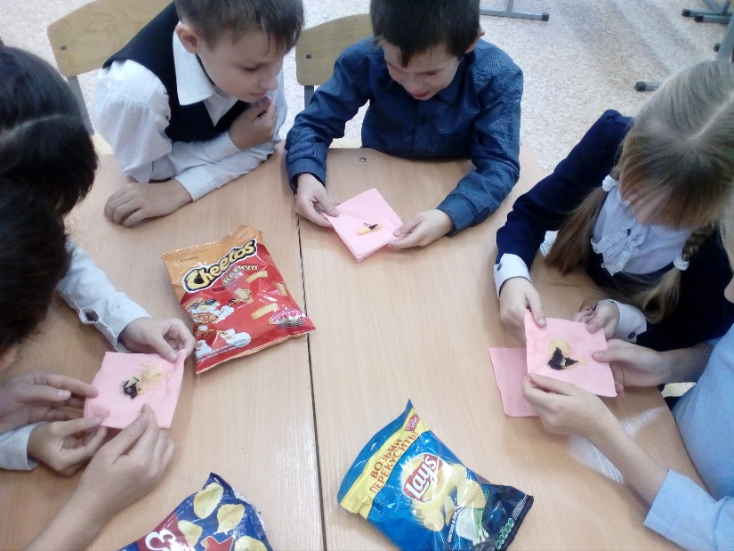
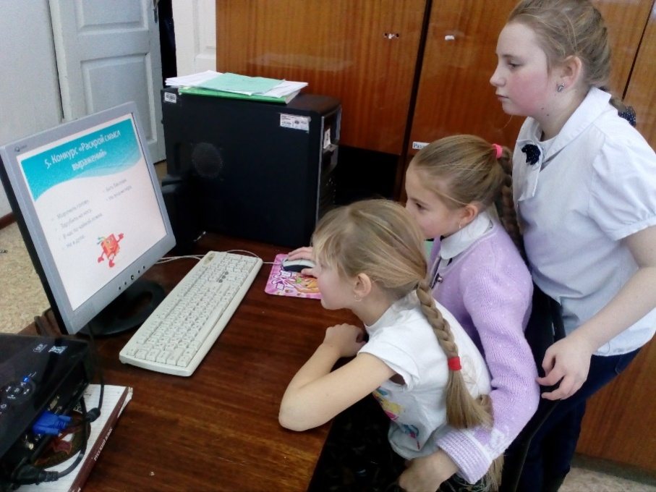
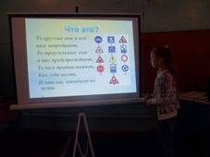
Викторина «Части речи»
Игра-соревнование
«Наши помощники»
Компьютерные игры

Slide 21
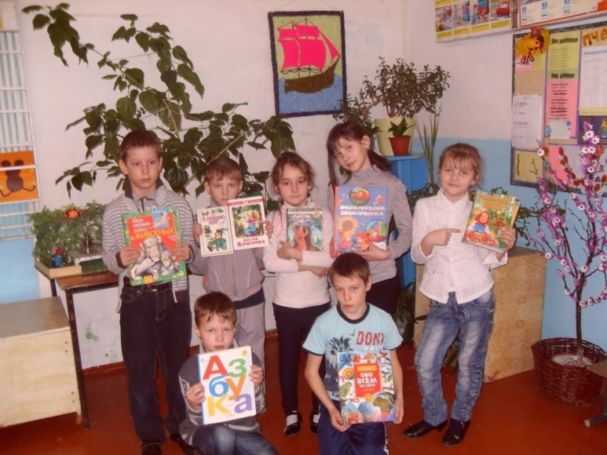
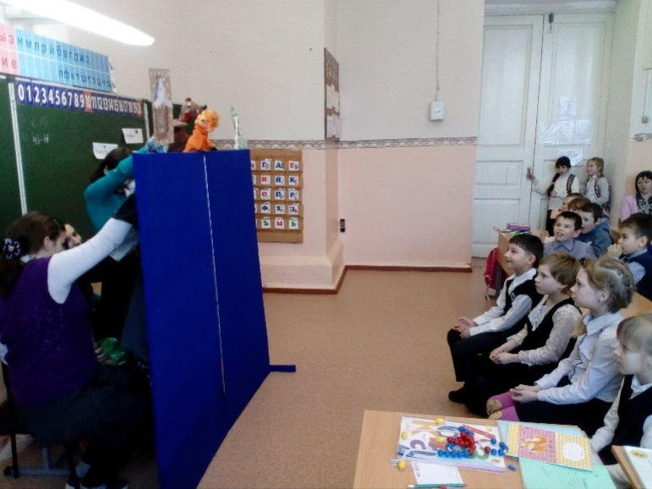
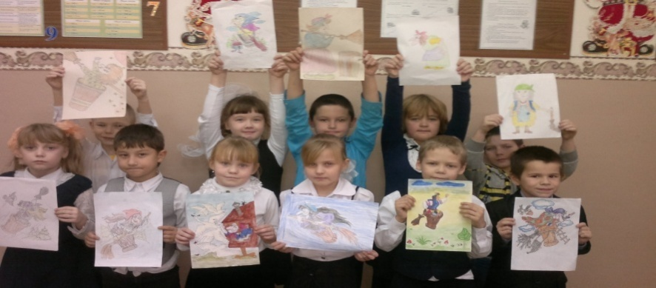
Ролевые игры
Игра «Мир сказок»
Деловые игры
Notes:
21

Slide 22
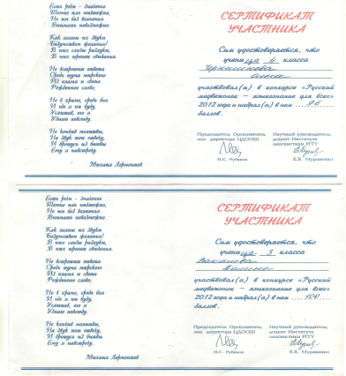
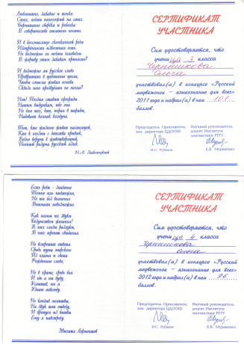
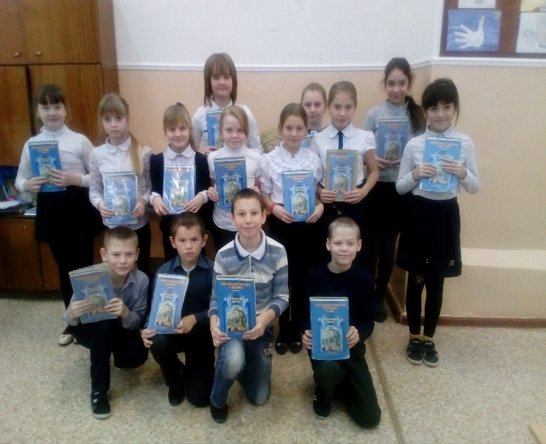
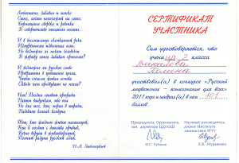
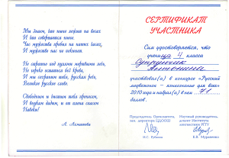
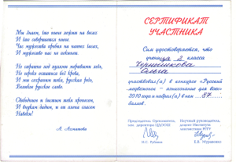

Slide 23
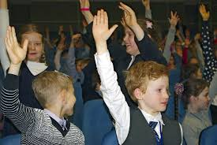
Я провела простой эксперимент. Для этого взяла два урока математики на одну тему. Один урок провела в традиционной форме, другой – в игровой. После опроса учащихся 100% учеников выбрали урок в игровой форме как наиболее интересный. В то же время усвоение учебного материала улучшилось на 28%.
А это значит – я на правильном пути!

Slide 24
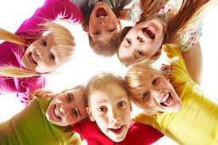
Главным показателем моей работы является устойчивый интерес детей к учебной деятельности.

Slide 25

«Тот, кто, обращаясь к старому,
способен открывать новое,
и шагать в ногу со временем,
достоин быть Учителем»
Конфуций
Notes:
<номер>

Slide 26

СПАСИБО ЗА ВНИМАНИЕ!

